Slide 1
SISTEMA WEB PARA LA ENSEÑANZA DE ALGORITMOS Y PROGRAMACIÓN USANDO JIGSAW
Leibnitz Pavel Rojas Bustamante

Slide 2
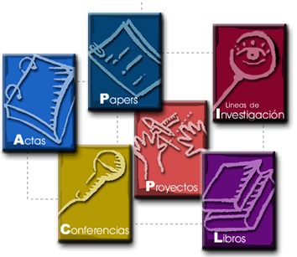
INTRODUCCIÓN
CAPÍTULO 1

Slide 3

ANTECEDENTES
Antecedente | Referencia
Existen muchos estudios multi institucionales que indican que hay serias deficiencias en el aprendizaje de alumnos que han pasado uno o más cursos de programación. | (McCracken y cols., 2001; Lister y cols., 2004; Tenenberg y cols., 2005)
Los altos ratios de fracasos en los cursos de introducción a la teoría de las ciencias de la computación son un problema común en las universidades de Alemania, Europa, y Norte América. | (Knobelsdorf y cols., 2014)
La técnica de Jigsaw ha sido usada en los procesos educacionales en países de todos los continentes y puede mejorar el rendimiento de los alumnos a través del aprendizaje colaborativo. | (Maftei & Maftei, 2011)
Se presentó el diseño, implementación y evaluación de una estrategia de enseñanza basada en aprendizaje colaborativo para introducir el tema de álgebra relacional en un curso de base de datos. | (Martínez & Camacho, 2011)
El aprendizaje colaborativo es un enfoque educacional de enseñanza y aprendizaje que involucra grupos de estudiantes trabajando juntos para resolver un problema, completar una tarea, o crear un producto. | (Laal & Laal, 2012)
Se desarrolló el curso de Estructura de datos a través del aprendizaje basado en equipos y el aprendizaje tradicional con el fin de comparar resultados en las evaluaciones de los estudiantes. | (Ciburn, 2014)

Slide 4

DEFINICIÓN DEL PROBLEMA
“Hoy en día, muchos estudiantes tienen dificultades para llevar con éxito los cursos de algoritmos y programación, problema que se evidencia en el porcentaje de alumnos que desaprueban los exámenes, que desaprueban el curso o que simplemente se retiran a mitad de ciclo”.

Slide 5
JUSTIFICACIÓN
La alta tasa de fracaso de los estudiantes de programación ha sido durante muchos años un tema polémico para las instituciones de aprendizaje con reportes de ratios de fracasos alrededor de 26% a 40 %. (Han & Beheshti, 2010).
Los altos porcentajes de fracasos en cursos introductorios de programación son un problema común en universidades en Alemania, Europa, y Norte América (Knobelsdorf et al., 2014).
Martínez y Camacho (2011) presentaron una estrategia de enseñanza basada en aprendizaje colaborativo para el tema de algebra relacional en un curso de base de datos. Se obtuvo que entre un 78% y 92% de los estudiantes enriquecieron su aprendizaje.
Cliburn (2014) desarrolló el curso de Estructura de Datos a través del aprendizaje basado en equipos y el aprendizaje tradicional. Se obtuvo una alta satisfacción de los alumnos hacia el aprendizaje colaborativo.

Slide 6

OBJETIVO GENERAL
Desarrollar un sistema web para promover el aprendizaje colaborativo de los estudiantes a través de la técnica de Jigsaw y enfocándolo específicamente a la enseñanza de cursos de algoritmos y programación.

Slide 7

OBJETIVOS ESPECÍFICOS
Investigar sobre diferentes técnicas y herramientas informáticas para el aprendizaje colaborativo.
Definir 3 métricas de calidad para el desarrollo del sistema.
Aplicar el sistema web a la enseñanza de algoritmos y programación en la FISI – UNMSM.

Slide 8

ALCANCES
Se investigará sobre las diferentes técnicas y herramientas informáticas usadas para el aprendizaje colaborativo.
Se evaluará el sistema a desarrollar en base a las métricas definidas.
Se implementará el sistema en la FISI.

Slide 9

MARCO TEÓRICO
CAPÍTULO 2

Slide 10

APRENDIZAJE COLABORATIVO
Definición
Elementos en el aprendizaje colaborativo
Interdependencia positiva, interacción face-to-face, responsabilidad individual, habilidades sociales, autoevaluación.
Beneficios del aprendizaje colaborativo
Sociales, psicológicos, académicos
Técnicas
Técnica de jigsaw
Programación en pares
Tecnologías web

Slide 11
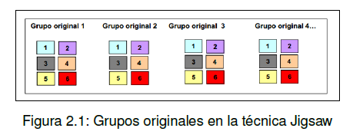
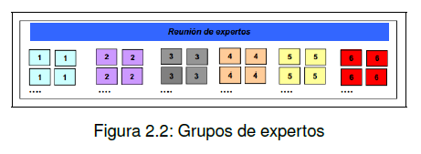
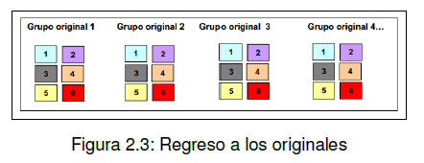
Jigsaw

Slide 12

ESTADO DEL ARTE
CAPÍTULO 3

Slide 13
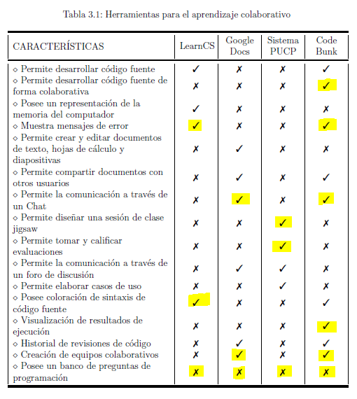
Herramientas para el aprendizaje colaborativo

Slide 14
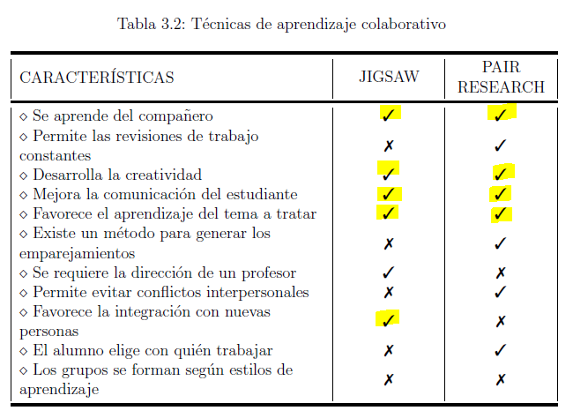
Técnicas para el aprendizaje colaborativo

Slide 15
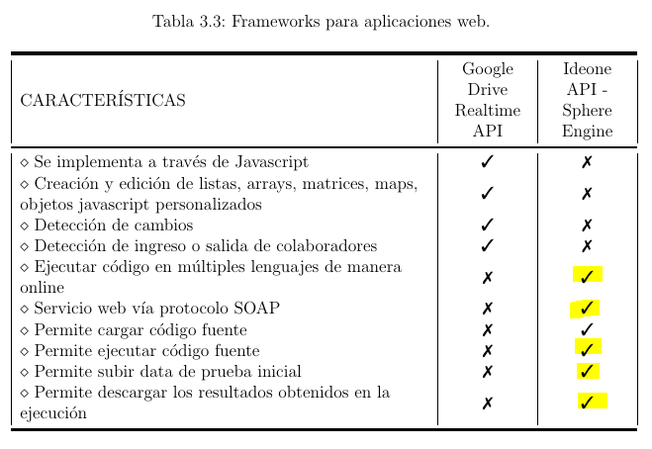
Frameworks para aplicaciones web

Slide 16
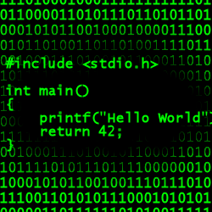
APORTE PRÁCTICO
CAPÍTULO4

Slide 17
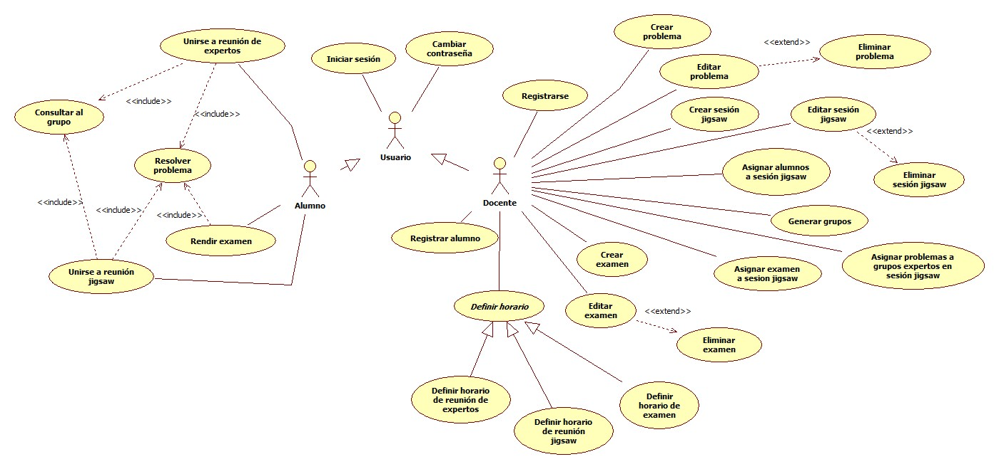




SISTEMA JIGSAW CODING

Slide 18

CASO DE ESTUDIO
CAPÍTULO 5

Slide 19
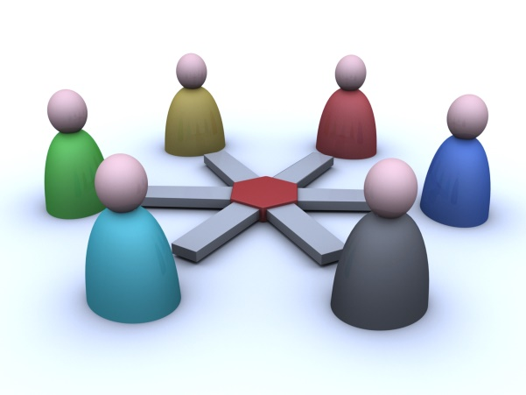
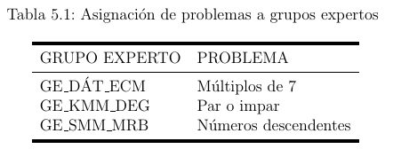
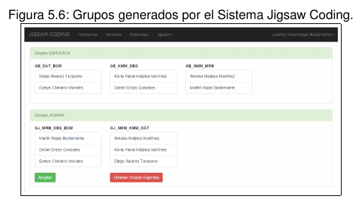
POBLACIÓN Y TEMAS
if else
for
while

Slide 20
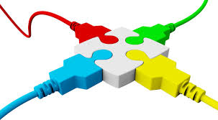
ANÁLISIS DE RESULTADOS
CAPÍTULO 6

Slide 21
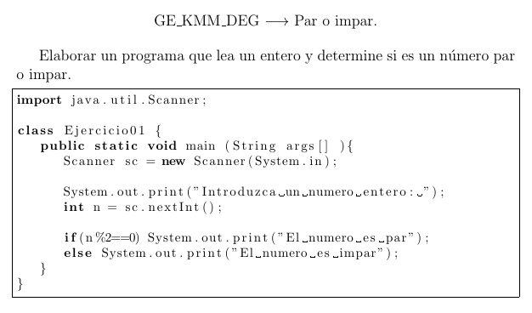
SOLUCIONES A LOS PROBLEMAS

Slide 22
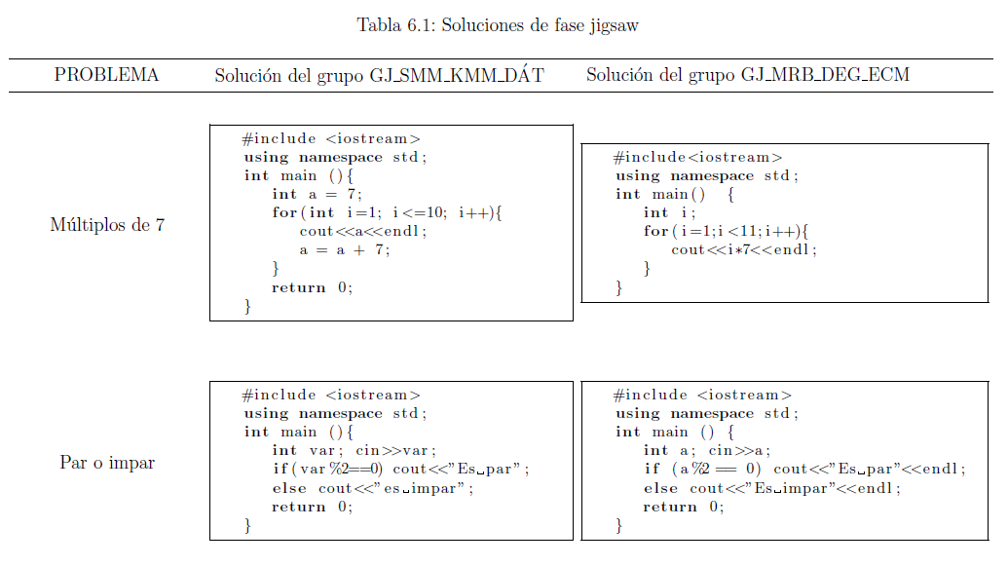
SOLUCIONES A LOS PROBLEMAS

Slide 23
MÉTRICAS
El sistema es fácil de entender para el 66% de los usuarios del caso de estudio.
El Sistema es compatible y funciona correctamente en 4 navegadores web: Chrome, Internet Explorer, Ópera y Safari.
El Sistema posee un tiempo promedio de respuesta de 1.3 segundos para las funcionalidades más importantes.

Slide 24

CONCLUSIONES Y TRABAJOS FUTUROS
CAPÍTULO 7

Slide 25
Conclusiones
Se desarrolló el Sistema Jigsaw Coding el cual se encuentra disponible en la url http://jigsawcoding.leibnitzpavel.me
Se desarrolló los antecedentes del problema y de la técnica que se usuaría en esta tesis. Se planteó la justificación de esta tesis y se definieron cuáles serían los objetivos y alcances de este trabajo de investigación.
Se detalló algunos conceptos teóricos sobre aprendizaje colaborativo.
Se desarrolló el estado del arte sobre algunas herramientas y técnicas que permiten el aprendizaje colaborativo.
Se describió el proceso de desarrollo del Sistema Jigsaw Coding.
Se presentó el caso de estudio incluyendo la población y temas que se usarían en el Sistema Jigsaw Coding.
Se aplicaron las métricas de calidad al Sistema Jigsaw Coding.

Slide 26
Trabajos futuros
Agregar al Sistema Jigsaw Coding la funcionalidad de poder realizar conversaciones vía un chat de audio.
Clasificar los problemas según el tipo de tema y que el examen se genere aleatoriamente.
Aplicar a los alumnos un test para determinar su estilo de aprendizaje y generar los grupos expertos y grupos jigsaw según dichos estilos.

Slide 27
Referencias
McCracken, M., Almstrum, V., Diaz, D., Guzdial, M., Hagan, D., Kolikant, Y. B.-D., . . . Wilusz, T. (2001). A multi-national, multi-institutional study of assessment of programming skills of rst-year CS students. In Working group reports from ITiCSE on innovation and technology in computer science education (p. 125{180). New York, NY, USA: ACM.
Nikula, U., Sajaniemi, J., Tedre, M., & Wray, S. (2007). Python and roles of variables in introductory programming: Experiences from three educational institutions. JITE, 6 , 199 - 214.
Knobelsdorf, M., Kreitz, C., & Bohne, S. (2014). Teaching theoretical computer science using a cognitive apprenticeship approach. In Proceedings of the 45th ACM technical symposium on computer science education (p. 67 - 72). New York, NY, USA: ACM.
Blocher, J. M. (2005). Increasing learner interaction: Using jigsaw online. Educational Media International, 42 (3), 269 - 278.
Maftei, G., & Maftei, M. (2011). The strengthen knowledge of atomic physics using the “mosaic" method (the jigsaw method). Procedia - Social and Behavioral Sciences, 15 , 1605 - 1610.
Azizinezhad, M., Hashemi, M., & Darvishi, S. (2013, October). Application of cooperative learning in EFL classes to enhance the students' language learning. Procedia - Social and Behavioral Sciences, 93 , 138 - 141.
Pinzas, C., & Yatsen, G. (2013, November). Desarrollo de un sistema web para la enseñanza de casos de uso empleando la tecnica de aprendizaje cooperativo de rompecabezas.

Slide 28
Referencias
Knobelsdorf, M., Kreitz, C., & Bohne, S. (2014). Teaching theoretical computer science using a cognitive apprenticeship approach. In Proceedings of the 45th ACM technical symposium on computer science education (p. 67 - 72).
Martinez, A., & Camacho, A. (2011). A cooperative learning-based strategy for teaching relational algebra. In Proceedings of the 16th annual joint conference on innovation and technology in computer science education (p. 263{267). New York, NY, USA: ACM.
Cliburn, D. C. (2014, May). Team-based learning in a data structures course. J. Comput. Sci. Coll., 29 (5), 194 - 201.
Buhr, G. T., Hein, M. T., White, H. K., & Pinheiro, S. O. (2014). Using the jigsaw cooperative learning method to teach medical students about long-term and postacute care. Journal of the American Medical Directors Association, 15 (6), 429 - 434.
Miller, R. C., Zhang, H., Gilbert, E., & Gerber, E. (2014). Pair research: Matching people for collaboration, learning, and productivity. In Proceedings of the 17th ACM conference on computer supported cooperative work; social computing (p. 1043-1048). New York, NY, USA: ACM.
Lipman, D. (2014, June). LearnCS!: a new, browser-based c programming environment for CS1. J. Comput. Sci. Coll., 29 (6), 144 -150.

